Slide 1

TRƯỜNG TIỂU HỌC THƯỢNG THANH
Toán
Bảng đơn vị đo độ dài

Slide 2













CHƠI TRỐN TÌM
CÙNG BẠCH TUYẾT VÀ 7 CHÚ LÙN

Slide 3










Bắt đầu!
3 hm = ….... m
300
303
30
300
HẾT GIỜ
ĐÚNG RỒI

Slide 4
Bắt đầu!
5 hm = ….... m
500
550
500
50
HẾT GIỜ
ĐÚNG RỒI

Slide 5
Bắt đầu!
2 dam = ….... m
20
200
20
202
HẾT GIỜ
ĐÚNG RỒI

Slide 6
Bắt đầu!
3 cm = ….... mm
30
330
30
300
HẾT GIỜ
ĐÚNG RỒI

Slide 7

Thứ ngày tháng 11 năm 2021
Toán
Bảng đơn vị đo độ dài

Slide 8


Bảng đơn vị đo độ dài

Slide 9

Em hãy kể tên các đơn vị đo độ dài đã học?
km, hm, dam, m, dm, cm, mm

Slide 10
Bảng đơn vị đo độ dài
Lớn hơn mét
Mét
Nhỏ hơn mét
km
hm
dam
m
dm
cm
mm
1 hm
1m
1 dm
1 cm
1 km
1 dam
=10 cm
1 mm
=10 hm
=10 dam
= 10 m
= 10 dm
= 10 mm
=1000 m
=100 m
=100cm
=100mm
=1000mm
Em có nhận xét gì về các đơn vị đo độ dài liền nhau?
Nhận xét
Hai đơn vị đo độ dài liên tiếp gấp, kém nhau 10 lần.

Slide 11
Bài 1 yêu cầu gì?
Bài 1: Số ?
Con làm bài 1 vào vở
1km = … hm 1m = … dm
1km = … m 1m = … cm
1hm = … dam 1m = … mm
1hm = … m 1dm = … cm
1dam = … m 1cm = … m

Slide 12
CHỌN Ô SỐ
1km = … m
1
1m = … dm
2
10
10
1km = … m
3
1m = … cm
4
1000
100
1hm = … dam
5
1m = … mm
10
6
1000
1hm = … m
10
7
1dm = … cm
100
8
10
10
1dam = … m
9
1cm = …mm
10

Slide 13
Bài 2: Số ?
Bài 2 yêu cầu gì?
Con làm bài 2 vào vở
800
80
8hm =…....m
8m =…....dm
600
9hm =…....m
6m =…....cm
900
80
70
8cm =…....mm
7dam =…....m
30
3dam =…....m
4dm =…....mm
400

Slide 14
Bài 3: Tính (theo mẫu)
Bài 3 yêu cầu gì?
Con làm bài 3 vào vở
Mẫu:
32dam x 3 =
96cm : 3 =
dam
96
32
cm
25m x 2 =
36hm : 3 =
50m
12hm
15km x 4 =
70km : 7 =
60km
10km
34cm x 6 =
55dm : 5 =
204cm
11dm

Slide 15
Ghi nhớ:
Bảng đơn vị đo độ dài
Lớn hơn mét
Mét
Nhỏ hơn mét
km
hm
dam
m
dm
cm
mm
1 hm
1m
1 dm
1 cm
1 km
1 dam
=10 cm
1 mm
=10 hm
=10 dam
= 10 m
= 10 dm
= 10 mm
=1000 m
=100 m
=100cm
=100mm
=1000mm

Slide 16
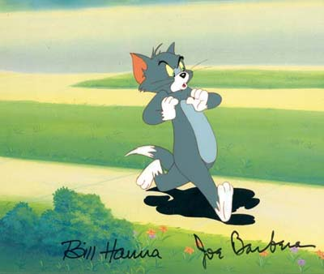









GIẢI TOÁN NHANH
8hm = …m
3cm = …mm
800
6m = … dm
30
60
5m = … cm
4dm = …mm
7dam = …. m
500
400
70

Slide 17

Dặn dò
Hoàn thành Vở Toán.
Chuẩn bị bài luyện tập trang 46

Slide 18

Tiết học kết thúc

